Slide 1
愛知県総合教育センター
e-ラーニング教材
【ESDの視点に立った
特色ある教育課程の編成について】
-学習指導要領の理念を踏まえて-
令和９年４月１日
ＥＳＤ、ＳＤＧｓ推進研究室 室長
江東区立八名川小学校 元校長
手島 利夫
Notes:
ESD・ＳＤＧＳ推進研究室の手島利夫です。
今日の研修会では次の5つの視点からお話を進めてまいります。

Slide 2
目 次
１ ，世界の動向と教育の推移
２，学習指導要領と ESD
３，ESDのイメージを具体的に共有
４，主体的・対話的で深い学びとその創り方
Notes:
まず初めに、国際連合や、その教育・科学・文化機関であるユネスコの教育の動向や推移について、
それを受けた、我が国の教育理念について、学習指導要領での記載について
そして、
今進められている教育、ESDの具体的な姿をイラストを使いながらお話し、
その中でも、一番重要なのに、実現が難しい「主体的・対話的で深い学び」の学習過程のつくり方についてお話します。ここが今日の中心的なお話です。

Slide 3
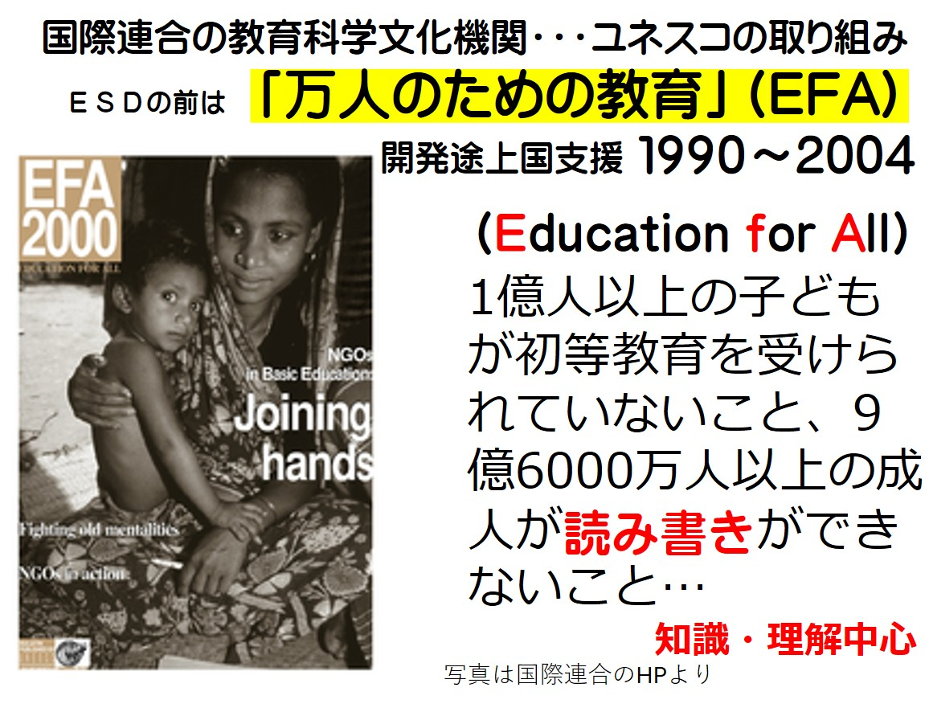
世界の教育の推移・動向
１９９０～
２００４
２００５～
２０１４
２０１５～
２０３０
EFA
ESD
SDGs
万人のための教育
（知識や技能）
持続可能な
社会のための教育
持続可能な社会を実現するための目標
資料は手島作成
Notes:
ユネスコの教育施策は3つの段階に分けられます。
EFAは万人のための教育エデュケーション・フォア・オールのことで、
文字を読めない、計算ができないなど、開発途上国の人々の教育格差を
なくそうという取り組みが中心でした。

Slide 4
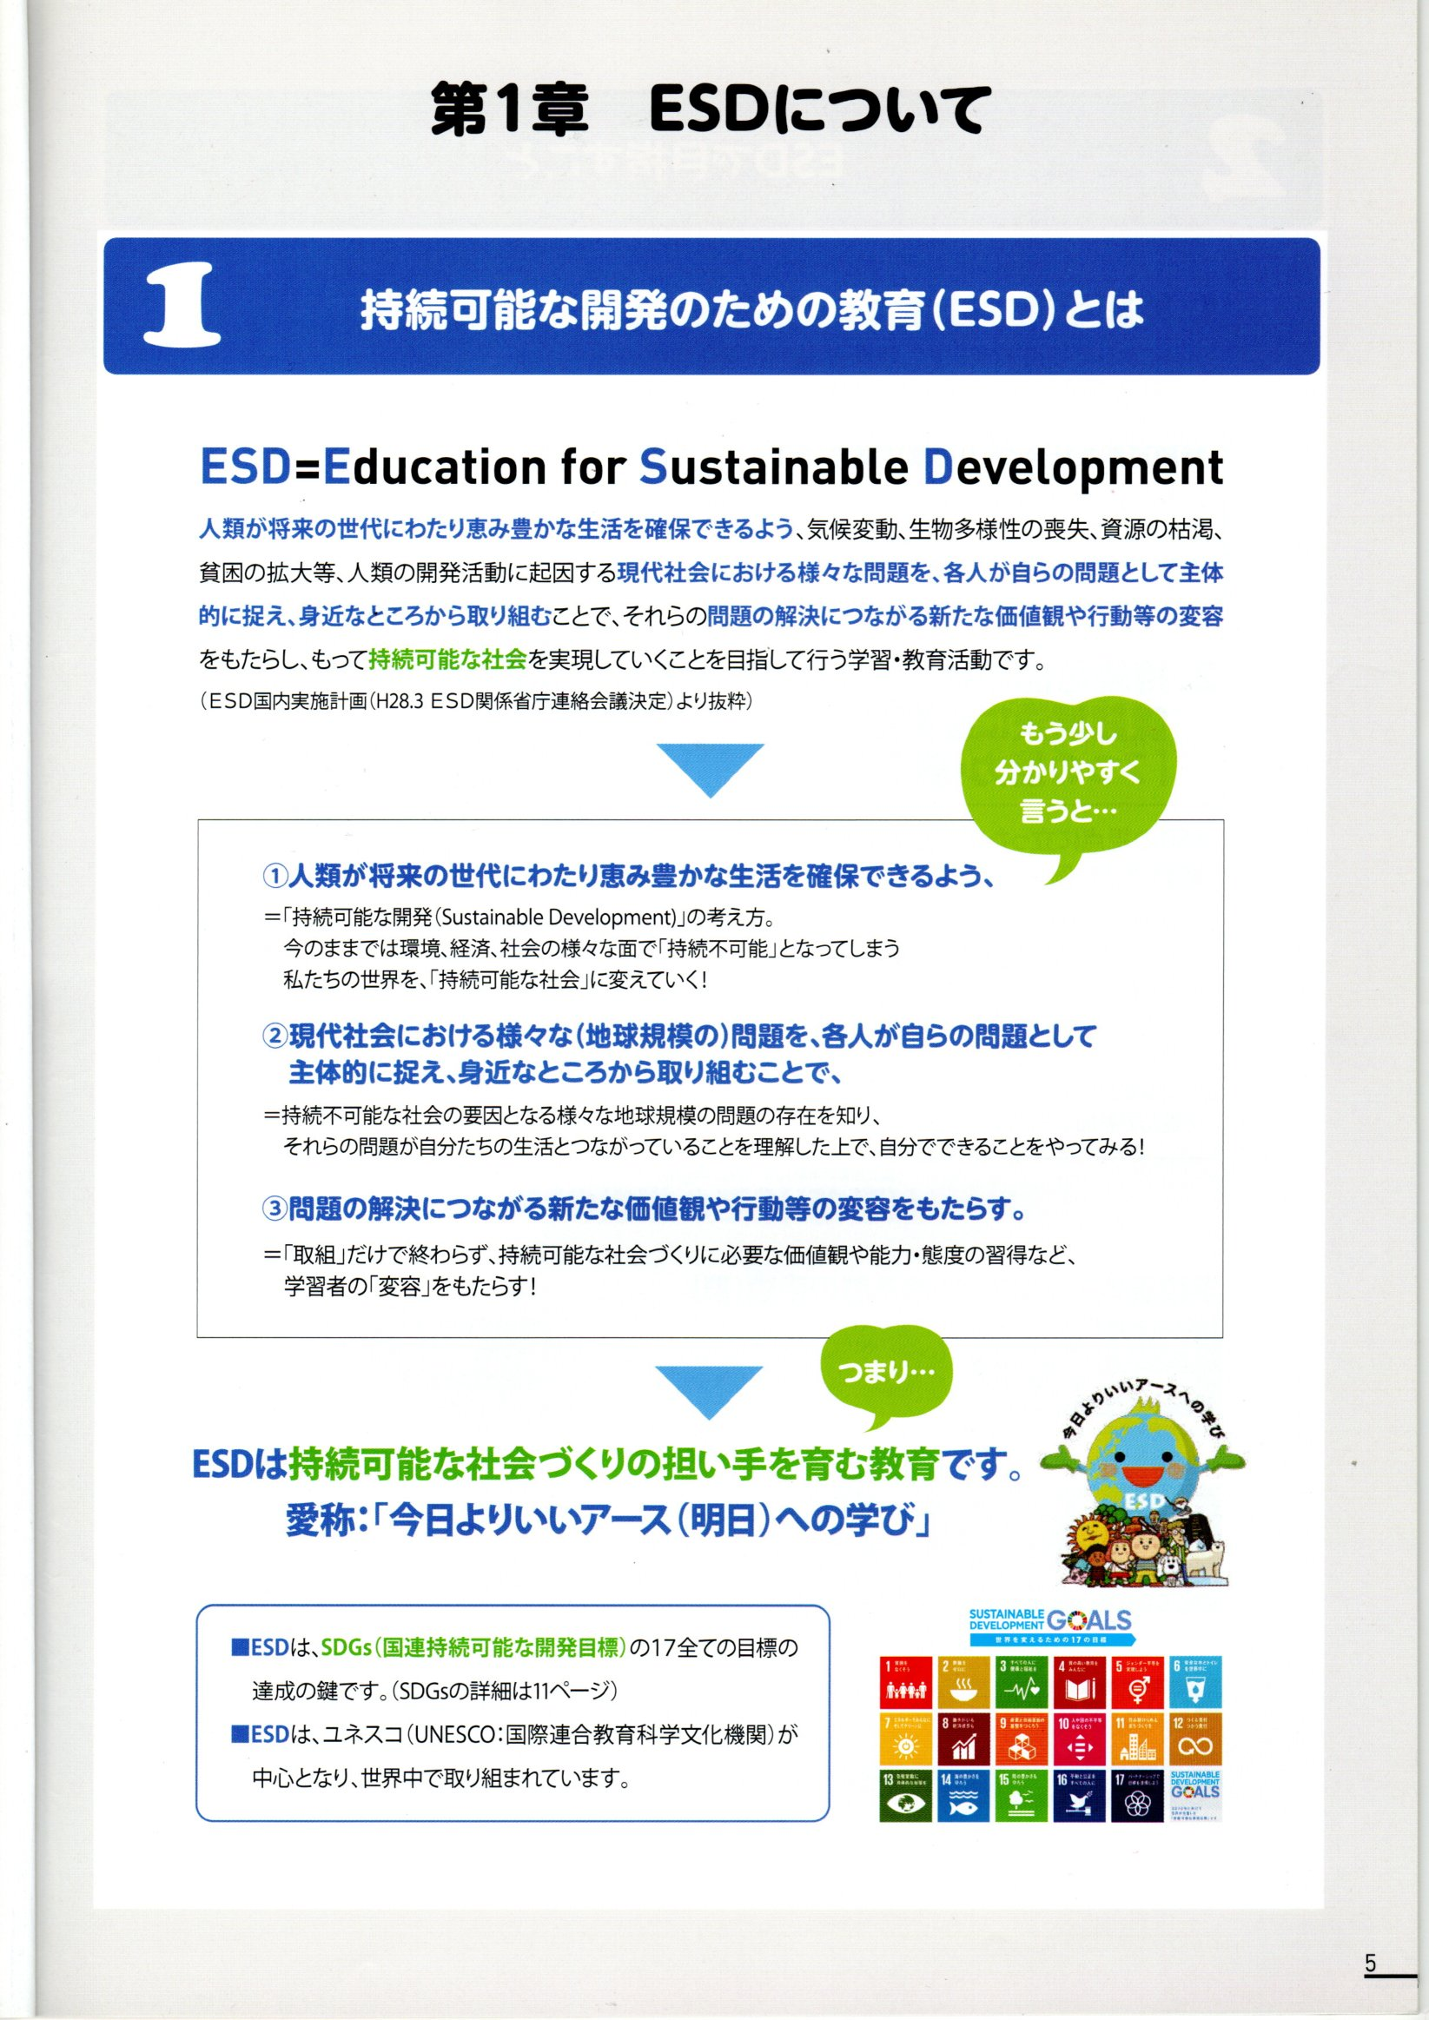
２００５～２０１４年 国連 ESDの10年
地球環境がおかしい。先進国も含め、教育の在り方も見直す必要
持続可能な社会に
学び
主体的な学び
学び
問題解決と行動変容
Notes:
しかし、2000年代に入るころには、地球温暖化など、地球規模の課題が明らかになり、先進国も含めて、世界中の教育の在り方をＥＳＤ「持続可能な社会のための教育」という視点から見直すようになりました。
そこでは主体的な学びと、問題解決に向けた行動の変容が重視されました。

Slide 5


2015年 SDGｓ始まる
教育の力で
SDGｓを ESDで実現
持続可能な社会を
ESD for SDGs
知識や理解だけでなく
Quality education
質の高い教育を皆に
Notes:
そして2015年からは国際連合でSDGｓが採択され、ＥＳＤの重要性が一層明確になりました。
持続可能な社会を教育の力で何とか実現しようというものです。

Slide 6


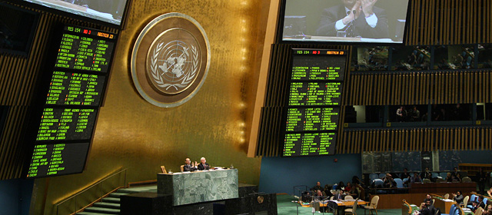
国際連合の教育・科学・文化機関
UNESCO ユネスコ
UN Photo/Devra Berkowitz
国連広報センター ホームページより 総会
これを受けて、日本では・・・
Notes:
２０１５年には国連総会でSDGｓが採択されました。
そしてその推進にはESDの重要性が認められています。
これを受けて、我が国の教育も大きく変わりました。

Slide 7
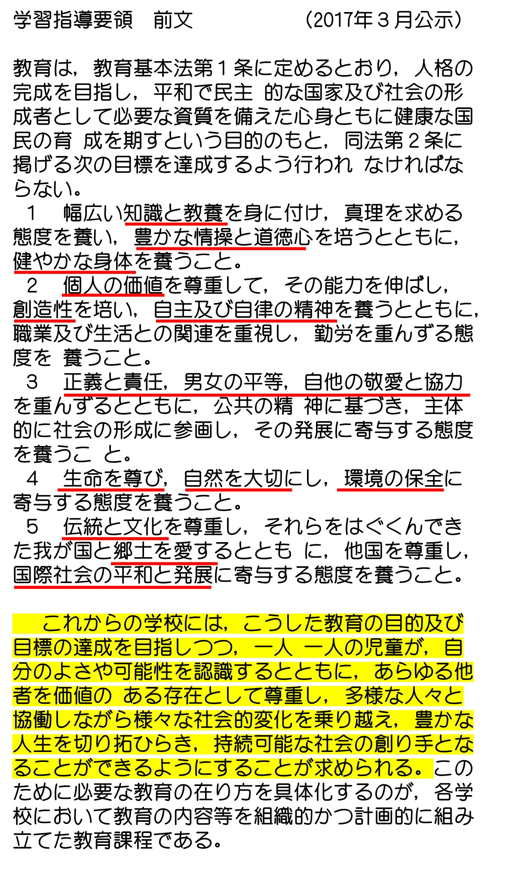
文部科学省ホームページ学習指導要領
前文を元に手島が編集
ＥＳＤの推進
Notes:
2017年３月に公示された学習指導要領には、「前文」がつけられました。
黄色い部分がその要点です。中でも重要なところが・・・
様々な社会的な変化を乗り越え、持続可能な社会の創り手となることが求められるという部分です。
つまり、学習指導要領では「持続可能な社会の創り手」の育成という理念を明確にし、ESDの推進をこの国の教育理念として示したのです。

Slide 8
総 則
教育課程の編成において
総合的な学習の時間の目標と関連を図り
①学校の教育目標を見直すこと（時代遅れ？）
②教科等横断的に学ぶ （19ページの２）
（カリキュラム・マネジメント）
教育課程の実施において
③主体的・対話的で深い学び
に向けた授業改善 （22ページ１の⑴・・・つまり）
《探究的・問題解決的な学習過程》
学習指導要領総則を手島編集
Notes:
その教育の進め方については、指導要領の「総則」に示されていますが、
中でも重要な3点が次のようなものです
①時代遅れになりつつある「学校教育目標」の見直し
②教科等を横断的に関連付けて学ぶようにすること
③主体的・対話的で深い学びに向けた授業改善をすること
でした。

Slide 9
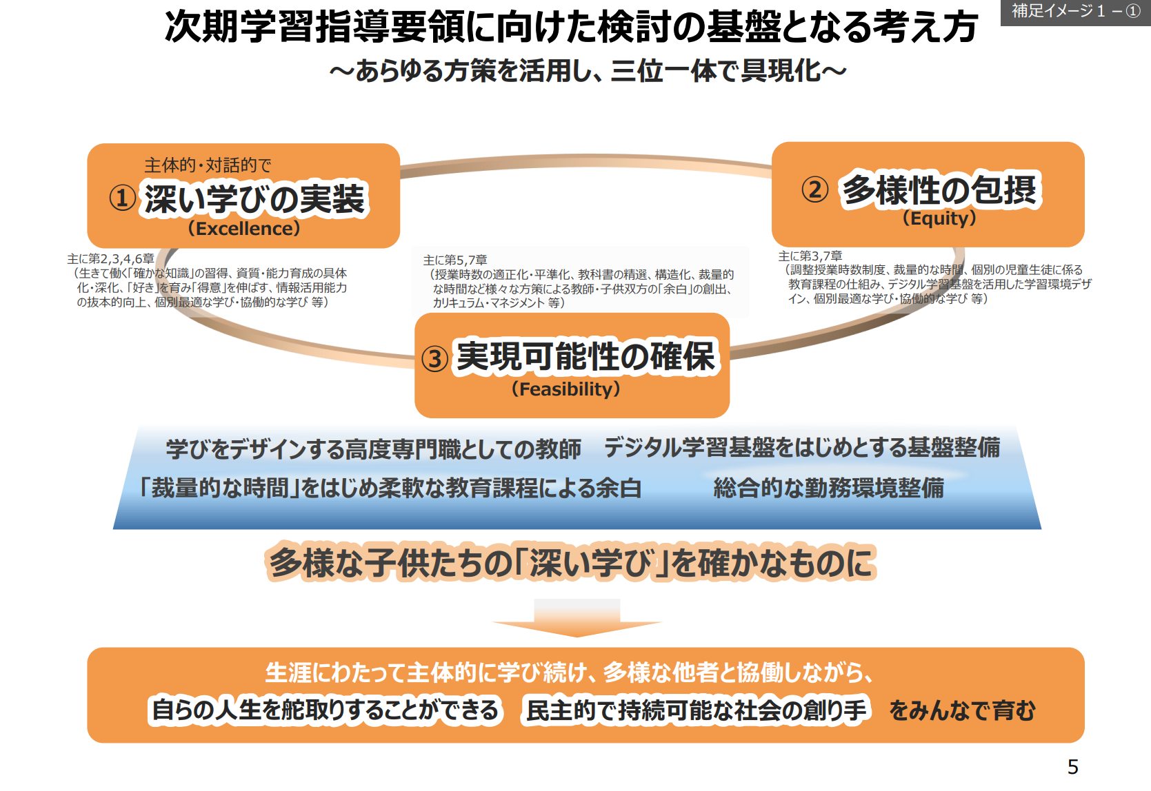
2025年9月教育課程企画特別部会資料
Notes:
特に、3番目に示された「主体的・対話的で深い学び」については
新しい学習指導要領にも「深い学びの実装」として最重要課題として示されています。
この10年間、取り組んだはずなのに、ほとんど実現できていない重要な問題なのです。

Slide 10
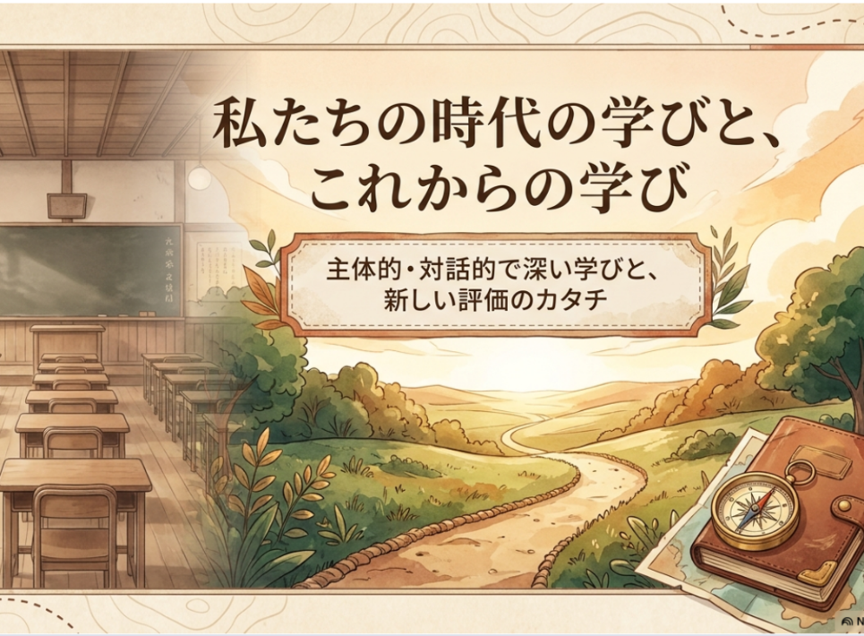
2026年9月3日 Google notebook LM使用 ESD・SDGs 推進研究室 室長 手島利夫
Notes:
そこで、ＥＳＤでどのような教育を進めようとしているのか、その姿を
イメージしていただけるようなイラストを作りました。
私たち、つまり教師も、そして保護者も地域の人々も、さらに教育界のリーダーと言われているような人々も含めた、大人たちが受けてきた学びとこれからの時代の学びを対比するようにお示ししてみましょう。
これは私がAIに指示を与えて作ってもらった資料です。

Slide 11
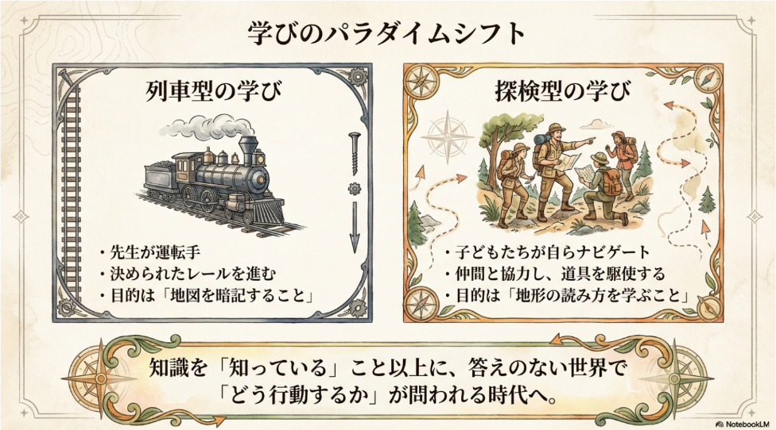

「勉強」から「探究」へ、そして「行動」へ
Notes:
まずは、学びのパラダイムシフト、「劇的な転換」についてです。
列車型の学びでは、決められたレールの上を進みます。先生が運転手です。
それに対して「探検型の学び」では子どもたちが自らナビゲートして、自分たちが決めた目的地に向かって探検を進めます。仲間と協力して、困難も乗り越え、地図もコンパスも使いながら進みます。
つまり、「知識を知っている」ことも大切ですが、それ以上に「答えのない世界」でどう行動するかが問われている時代なのです。
もしかしてAIを運転手にしてしまうと、列車型の学びが新幹線型の学びに替わっただけになってしまうかもしれません。
今までの義務だった「勉強」から、探究という「学び」にパラダイムシフトさせていくことが重要です。

Slide 12
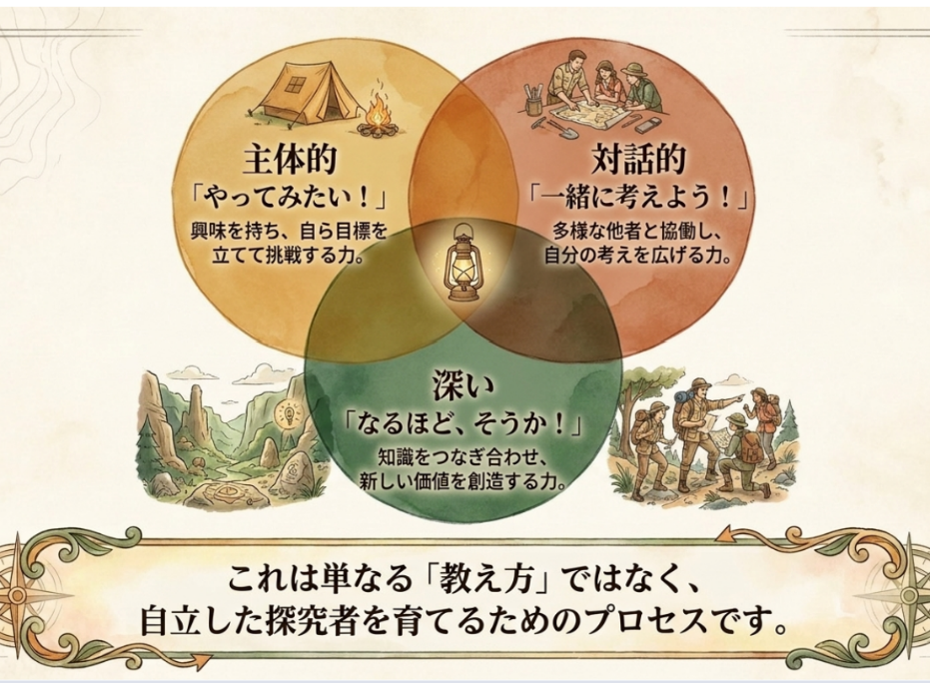

Notes:
その際、一番重要なことが「主体的」ということです。
つまり、親や先生に言われて取り組んだり、教科書に課題があるから取り組んだりするのでなく、
「面白い！」「どうなているのだろう？」「やってみたい！」という内発的な出発点こそが重要なのです。
そして、同じ問題意識を共有する仲間と対話を通じて一緒に考えたり、刺激し合うことで思考を広めたり、一緒に達成する喜びを共有したりするのです。
でも、答えが見つかって「ああそうだったのね。」で終わりではありません。
本気で始めたことだったら、どのように変えられるかが重要です。本当に深い学びを進めてきたのなら、自分たちの行動が変わるはずです。
「行動変容」の無いところに「深い学び」はありません。
皆さんの指導してきた「主体的な学び」に子どもの行動変容はありましたか。

Slide 13
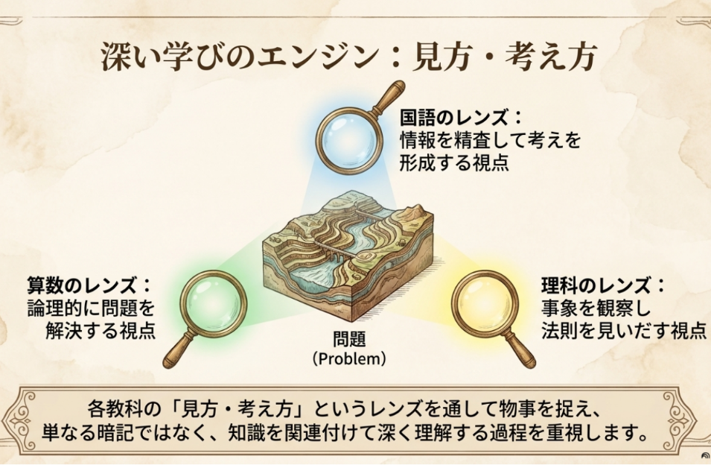

「探究」のレンズ：民主的で持続可能な社会につながる視点
Notes:
各教科・領域の「味方・考え方」を活かすというと抽象的でわかりにくいかもしれないですが、
国語ならば、情報を精査して考えをまとめる
算数ならば論理的に問題を解決する
理科ならば事象を観察する中から法則を見出す
また、ESDの視点ならば「民主的で持続可能な社会を作るには」
といった視点があるわけです。
様々な視点を生かしながら、ものごとを多面的にとらえ、関連付けて
理解することで、一層ものごとの本質をとらえられるようにさせたい
ものです。

Slide 14
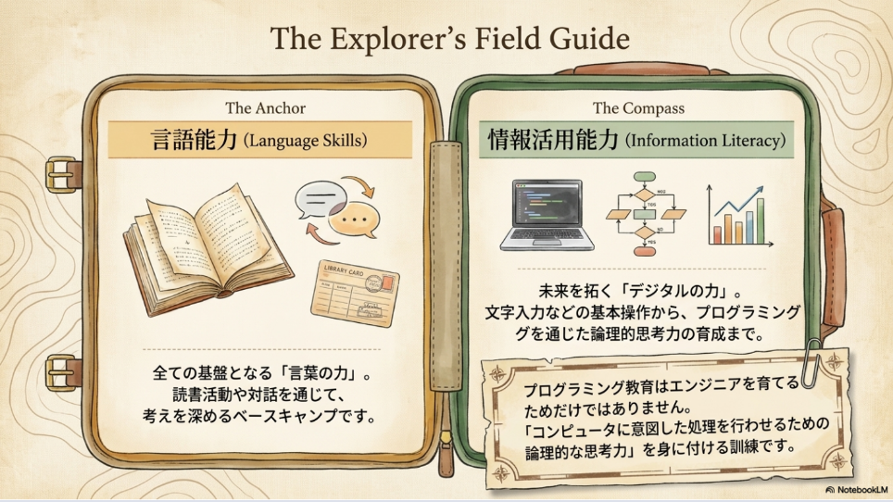
Notes:
探検家のためのツールとして、言語能力（言葉の力）はとても重要です。
また、コンピュータに自分の意図した情報処理を行わせることでができるようになると、論理的な思考力や表現力を一気に高めることが可能になります。
そのような意味で、情報活用能力は誰にとっても重要なツールとして身につけさせたいものです。

Slide 15
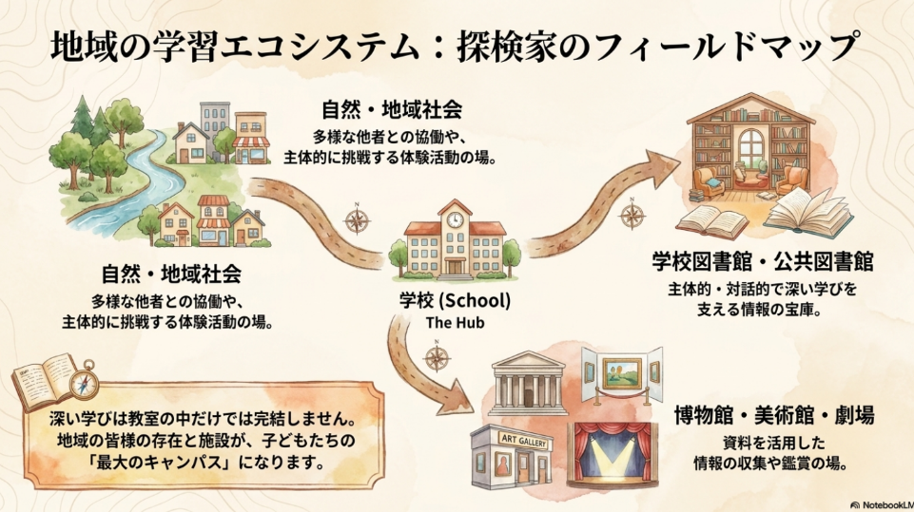
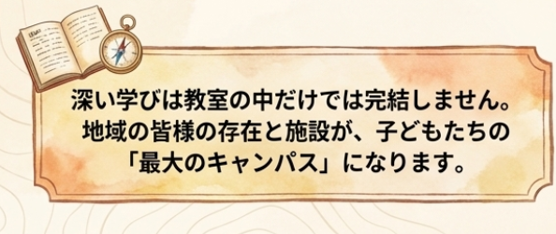
Notes:
従来の学びは、学校の中、あるいは教室の中だけで完結しがちでした。
しかし、地域に出て、様々な場で、思いもよらぬ事実と出会い、体験し、
人々と協働することなどから得られる深い学びや達成感、自己有用感は、
教室の中だけではどうしても実現できません。
先生方が地域に出て学びの場を広げるご努力をしてみてはいかがですか。
その際に、ご自分の名刺をお持ちですか。人と人とをつなぐツールとして
名刺はまだまだ有効ですよ。

Slide 16
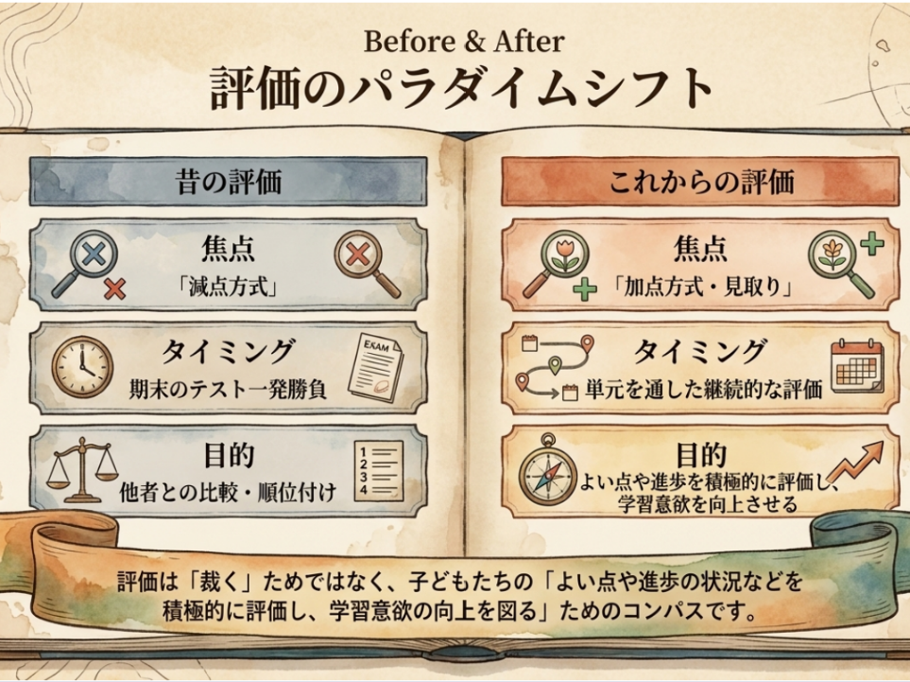
Notes:
評価のパラダイムシフトとは、「当たり前だと思っていた評価の在り方も
劇的に変わってきていますよ」ということです。
昔の評価では「減点方式」で問題点や・上手くできない点を指摘して直させ
ようとしていましたが、
これからの評価では、よい点を見つけ、加点方式で評価します。
また中間テスト・学期末テストなどでのテストの結果の一発勝負で成績が
つけられがちでしたが、
単元の様々な場面で継続的に評価を蓄積するようになってきています。
また他者との順位付けのためのものではなく、学習意欲を高めるためのものに変わってきています。
評価は子どもを「裁く」ためのものではなく、よい点や進捗状況を積極的に
捉え、伝え、学習意欲の向上を図るコンパスとなっているのです。

Slide 17
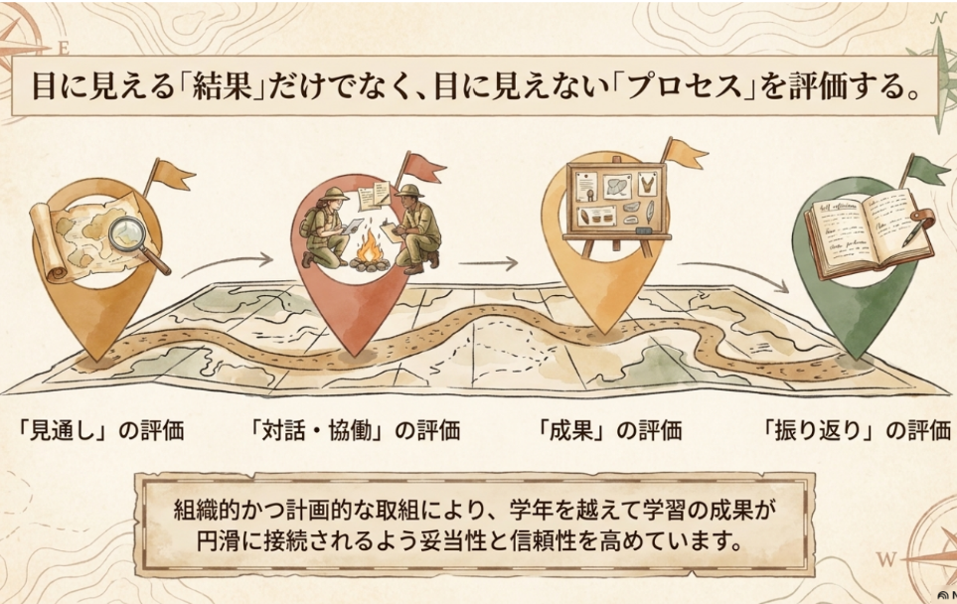

Notes:
プロセスの評価とは、
①学習への問題意識や、その解決方法への見通しをもつ
②対話や協働の進め方
③成果の評価
④振り返りの評価
など学習の進捗状況に応じて、視点をもった評価を進めることです

Slide 18
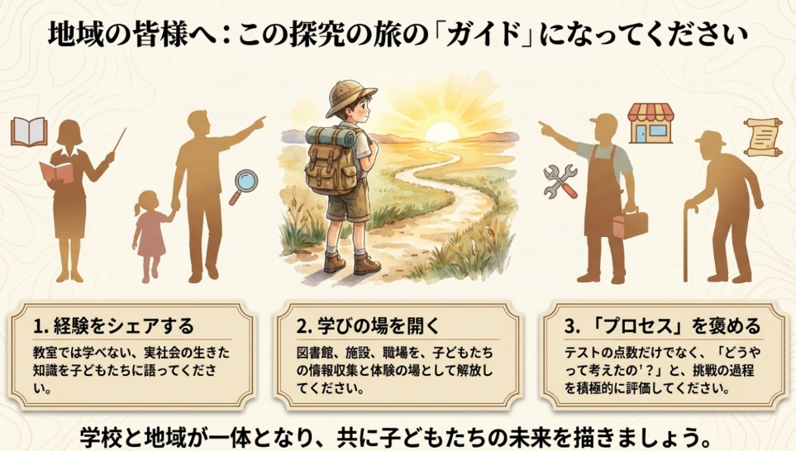
地域の皆様へ：この探究の旅の「ナビゲーター」になってください
「この旅で出会う旅人」になってください
保護者・ご家族の皆様のご理解が子どもたちの学びを支えます。
答えを教える人材は、子どもの学びを妨げることになりかねません。
Notes:
地域の皆さんや保護者の皆さんに向けて、このような内容の説明を重ねることで、学校教育が保護者や地域と一体となって子どもたちの未来を描こうとしていることを理解していただくことができるようになります。
このプレゼンもご活用いただけると嬉しいです。

Slide 19
主体的・対話的で深い学びの創り方
学校教育目標
よく考える子
思いやりのある子
健康で明るい子
知
徳
体
※ 三色の枠をつけたのは、学習指導要領で示す「生きる力」の色を踏まえています
Notes:
さて、主体的・対話的で深い学びの創り方についてのお話です。
先生方はご自分の進めている「授業」が「主体的・対話的で深いもの」
になっていると思いますか。
今回はある学校の教育目標から出発しながら、「主体的・対話的で深い
学び」の学習過程を創っていきましょう。
よくありがちな教育目標ですね。知・徳・体を踏まえた目標です。
これって、文部科学省の言っている「生きる力」と重なっていますよ。

Slide 20
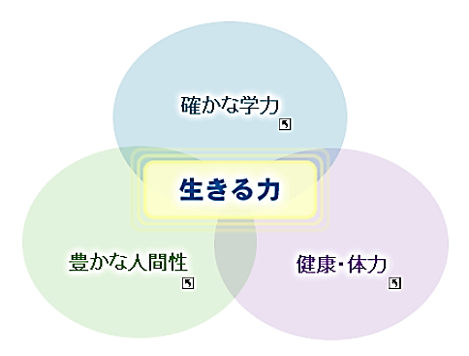
よく考える子
生きて働く「確かな知識」
とも言われます
確かな学力
大切な思考力も判断力
も知識ではありません
豊かな人間性
健康や体力
思いやりのある子
健康で明るい子
確かな学力 https://www.mext.go.jp/a_menu/shotou/gakuryoku/korekara.htm
文部科学省のホームページより
Notes:
知・徳・体の「確かな学力」としてよく考える子を
「豊かな人間性」として思いやりのある子を
「健康や体力」として健康で明るい子を掲げています。

Slide 21
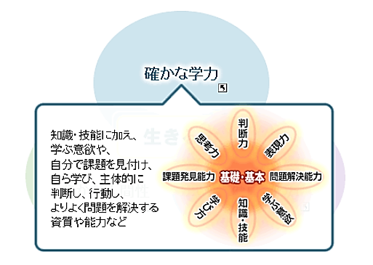
学力の代表としてよく考える子が掲げられている
「確かな学力」って思考力だけかな？
他にどんな「力」があるのだろう。
確かな学力
よく考える子
（ 思考力 ） 、
Notes:
「よく考える子」って、「思考力」のことですね。
でも、「確かな学力」って、思考力だけですか？
他にどんな要素が考えられますか？あと3つくらいは考えてくださいね。。

Slide 22
〇〇力 が学びの中で育つのは
どんな順番だろうか
確かな学力
（文部科学省）
確かな学力参考資料 最新情報リンク集など より
③
文部科学省初等中等教育局 教育課程課教育課程企画室
確かな学力を育む「わかる授業」の創意工夫例 2003.4
②
④
①
⑤
学ぶ意欲は
能力 とはちょ
っと違うね。
知識・技能 も、学び方 も 能力とはちょっと違うね。
Notes:
文部科学省のホームページにはこんな図が出ていました。
課題発見力、思考力、判断力、表現力、問題解決能力。
学ぶ意欲は「〇〇力」と少し違いそうですね。
「知識・技能」や「学び方」もちょっと違っていそうですね。
この5つの「〇〇力」はどんな順に発揮されるのでしょう。
そうですね。課題発見力、思考力、判断力、表現力、問題解決能力
の順になりそうですね。
ではそれを活かしながらこの図を再構成してみますね。

Slide 23
それぞれの「力」の部分を「学習過程」
を表す言葉に置き換えられるかな
問題解決的な学習過程
学 び 方
問題に気づく
学び・調べる
まとめ・吟味
発信する
実践する
問題解決力
表現力
判断力
思考力
問題発見力
知 識 ・ 理 解
学
欲
ぶ
意
Notes:
並べ直して再構成すると、こんな風になりますね。
学び方としては、問題発見から問題解決まで進むのだから、
「問題発見型学習過程」と呼べそうですね。
「学習過程」とするには「〇〇力」ではおかしいですね。
問題発見能力は「問題に気づく」場面になります。
同様に、「学び・調べる」「まとめ・吟味」「発信する」
「実践する」に変えると、学習過程らしくなります。

Slide 24
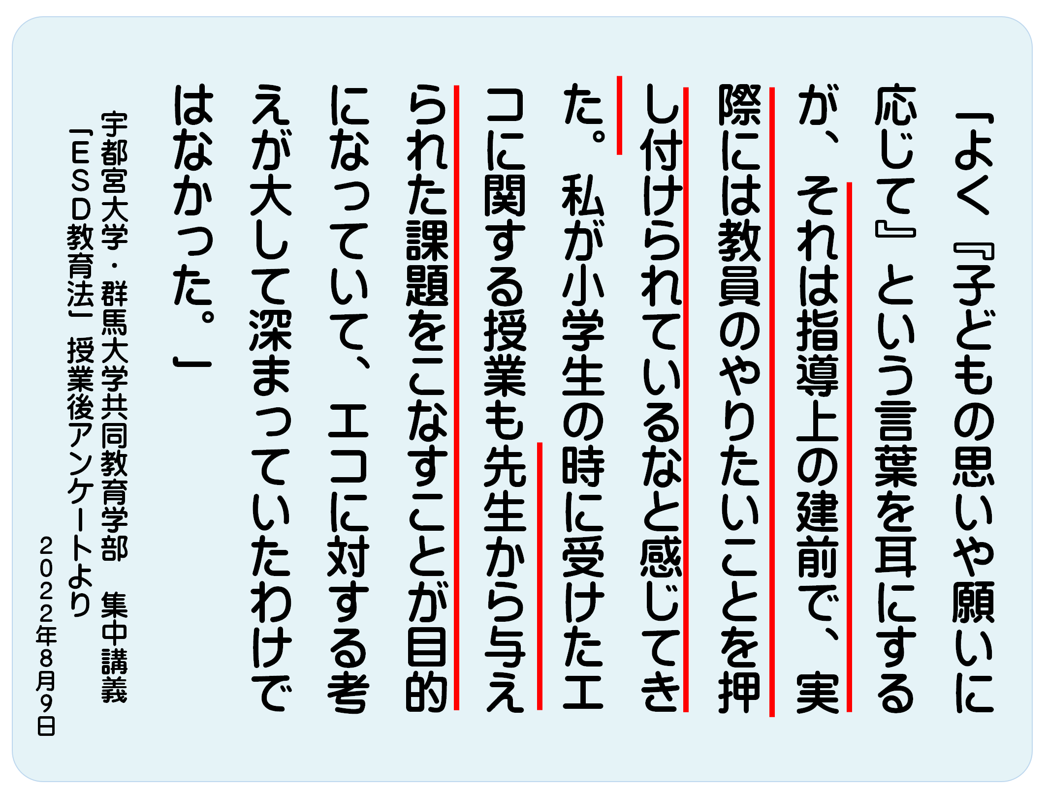
主体的・対話的で深い学び
主体的
調べ学習
深い学び
（行動の変容が深さ）
実践する
発信する
まとめ・吟味
学び・調べる
問題に気づく
(学ぶ心に火をつける)
調べさせられ学習
Notes:
これらの学習過程の中でも・・・、研究発表会などでは、子どもたちが
自分たちで、どんどん調べたり、まとめの作品を自分たちで作っていたり、
吟味のための話し合いを自分たちで進めていたり、見事な発信をしている
姿を見せられたりして、「あれが主体的に学ぶ姿なのか」「自分のクラス
でもさせてみよう」と思ったりしたものです。
しかし、このような学習について、実際に取り組んでいた児童・生徒さんのほとんどの方は、「私たちは、主体的に学んでいたわけではありません」
というのです。「先生たちのやりたいことに付き合っていただけです。」と言うのです。「だから大して学びが深まったわけでもありません」「やら
されていただけです」とも言うのです。
このように見ていくと「調べ学習」は、「形だけ、主体的なふりをさせて
いた」「調べさせ学習」だったことがわかります。
主体的な学びにするには、「問題に自分たちで気づき、自分ごととして」
学ぶこと、深い学びにするには、「実践を通じた行動の変容」があること
がどうしても必要なのです。
「知っているけれど、私には関係ない」というような「知識のある子ども」を何人育てても、意味がないのです。

Slide 25
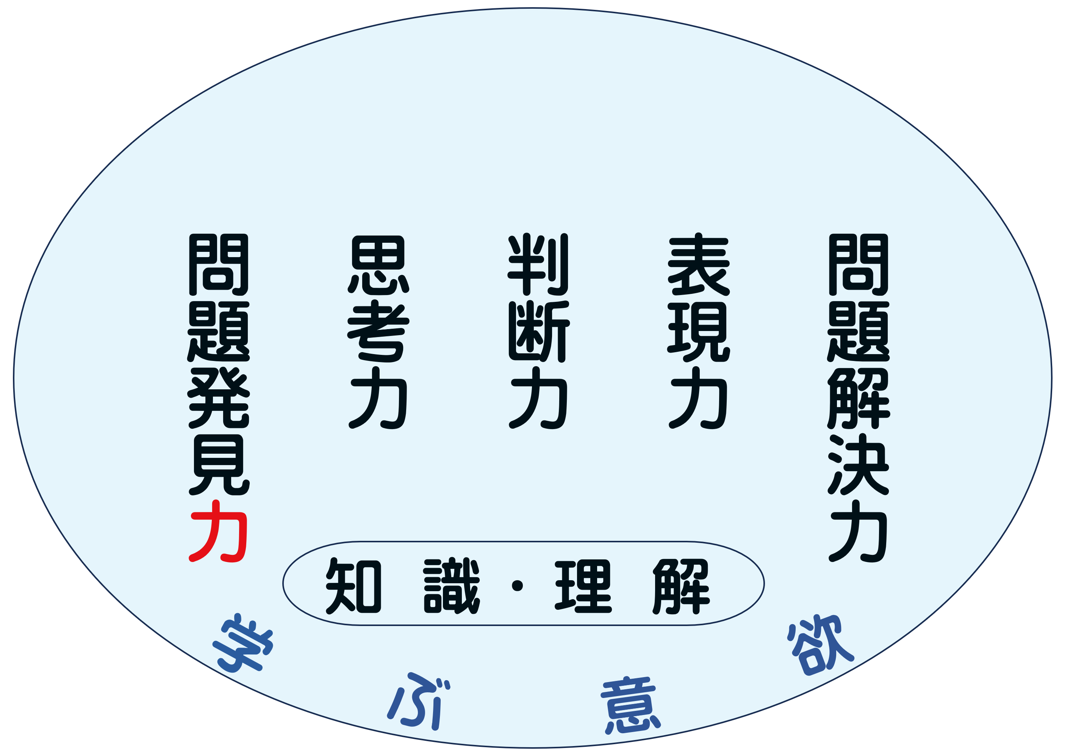
学 び 方
主体的・対話的で深い学び
問題発見力
表現力
判断力
思考力
問題解決力
調べさせ学習
程度のものです！
論点整理では 生きて働く
「確かな知識」と言うが・・・
思考力・判断力・表現力等 確かな学力と言うが・・・
力
Notes:
同様に、「思考力・判断力・表現力等、確かな学力の育成が重要です」
などという表現をよく聞きますが、それらの能力は「調べ学習」程度でも
育つものです。
そのような能力の育成を目指しても、「主体的・対話的で深い学びの実装」
には程遠い、絵空事にしかなりません。
「問題に気づく場面の指導をどのように進めるのか」に持てる力の全力を
注ぎ込むつもりで単元開発に取り組みましょう。

Slide 26
問題に気づく
①
②
③
教師が問題を「示す」のでなく、
子ども自身に「問題に気づかせる」
ことが、重要ですね。では、①②③
でどんなことをすればいいのでしょう。
問題に
気づかせる
学習問題を
明確にする
学習計画を
立てる
Notes:
「問題に気づく」学習過程では、3つのステップが重要です。
もちろん、教師が「本時の目当て」「学習問題」などと黒板に書き、
それを写させるなどというものは、「問題に気づく」ことと全く無関係
です。

Slide 27
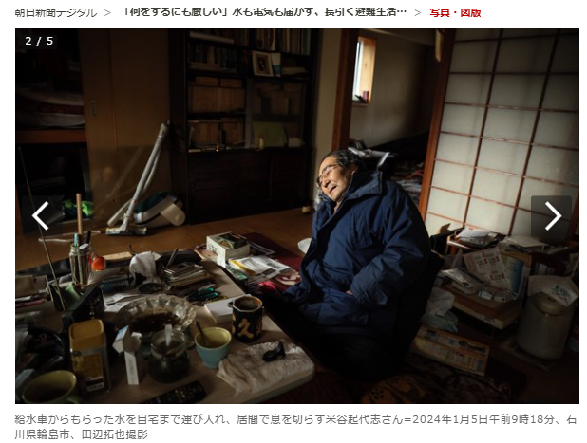
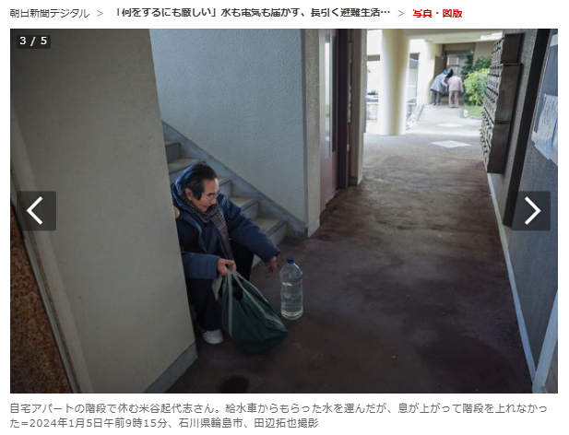
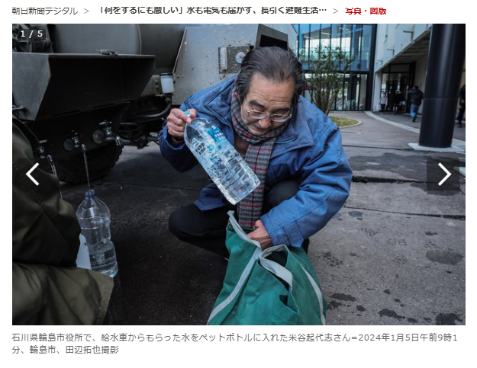
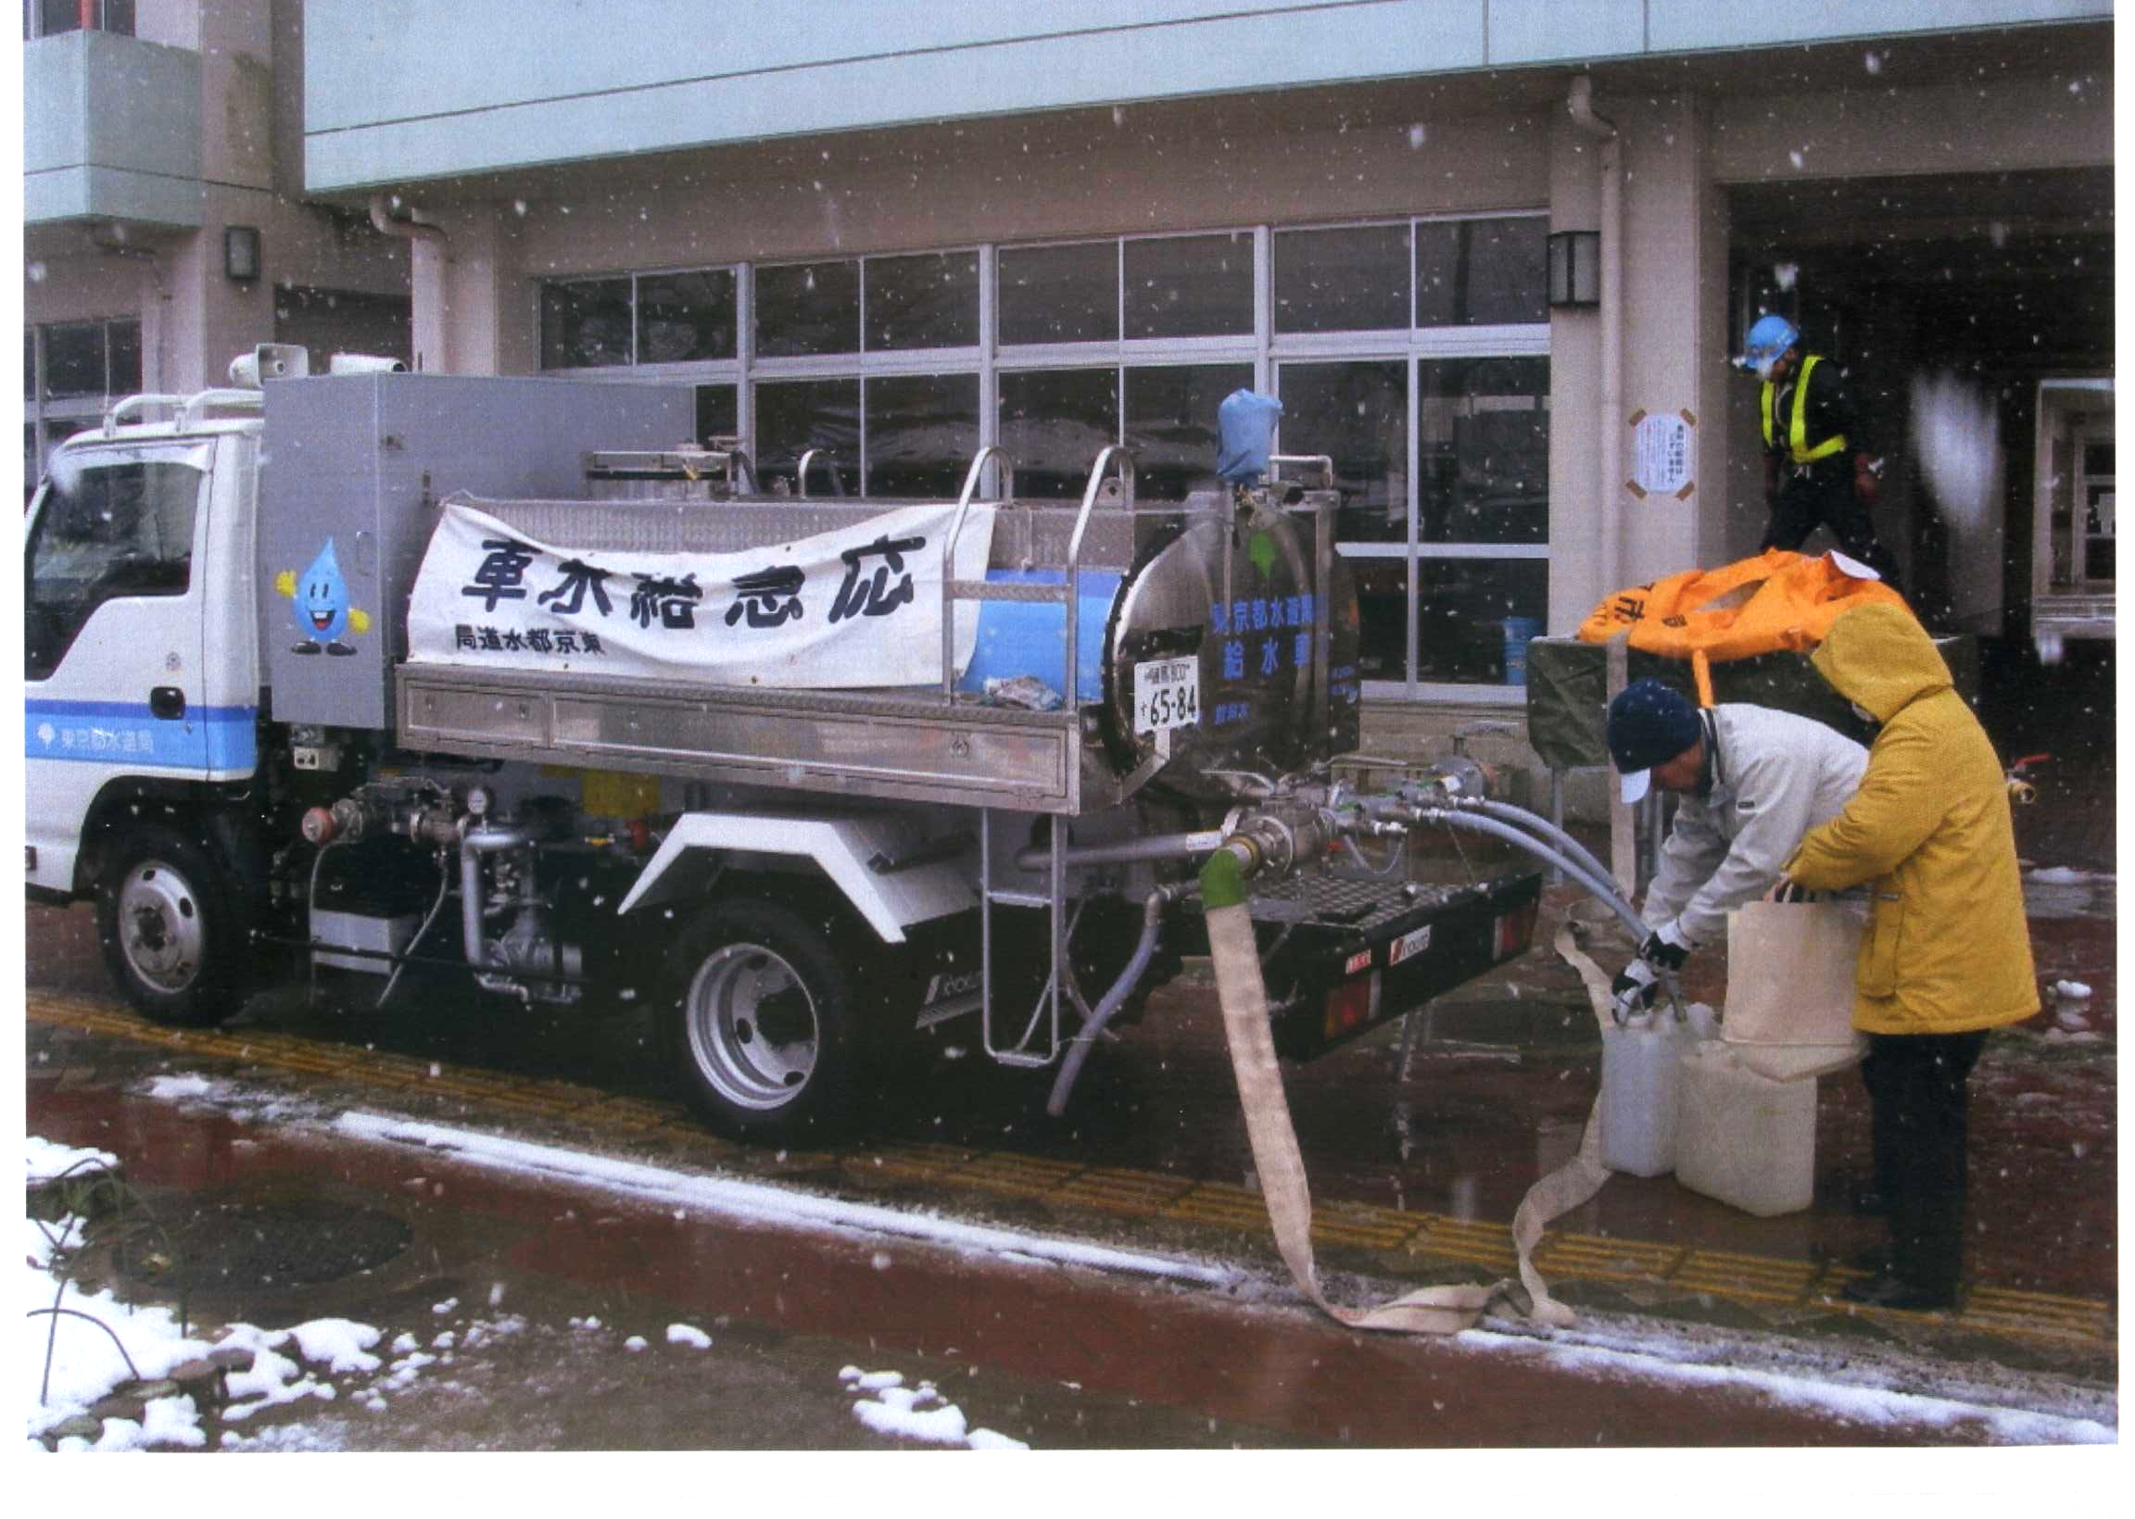
主体的な学びにするために
『こどもの学びに火をつける』３つのステップ
①
＜問題に気づかせる＞
小学4年社会「水と私たちの暮らし」の導入だったら
①～③のどの事実との出会いが必要でしょうか。
① 水道水と海外のミネラルウオーターを飲み比べる。
海外では水道水をそのまま飲める国は少ない事実
② 日常生活を描いたイラストから水の使われる場面を
探し、水が様々な場面で使われているという事実
③ 震災等、災害派遣の給水車に並び、水を自宅に運ぶ
人の様子や、断水が1か月の続いているという報道
にふれ、生活上の困難について話し合う
「水は重要だ。水がないと暮らしていけない」という
事実認識が学びの元になる。
1)体験活動や提示資料
をもとに基本的な
事実と出会う
2)体験したり資料を見
たりしたことから、
多様な気づきや感想
などをもち、それを
共有する・
親しみ・憧れ・共感
不安・危機感
Notes:
主体的な学びづくりで一番重要な「問題に気づかせる」段階をもう少し詳しくお話しましょう。
⑴「問題に気づかせる」段階では、その単元の学習の本質にかかわる基本的
な事実と、驚きをもって出会わせることから始めます。
例えば小学4年生の「水と私たちの暮らし」という単元の導入であれば、
次の３つの中のどれで「水の重要性」に共感的な理解が進むだろうか。
① 水道水と海外のミネラルウオーターと飲み比べさせた後に海外では水
道水をそのまま飲める国はほとんどない（フィンランドやニュージーラ
ンドなど８か国程度）という事実を示す
② イラストを元に日常生活の中で水が使われる場面を探し、水の大切さ
を感じさせ、ワークシートにまとめる
③ 震災等、災害派遣の給水車から自宅に水を運ぶ人の様子や、断水が１
か月も続いているという報道にふれさせ、生活上の困難について話し合
わせる

Slide 28
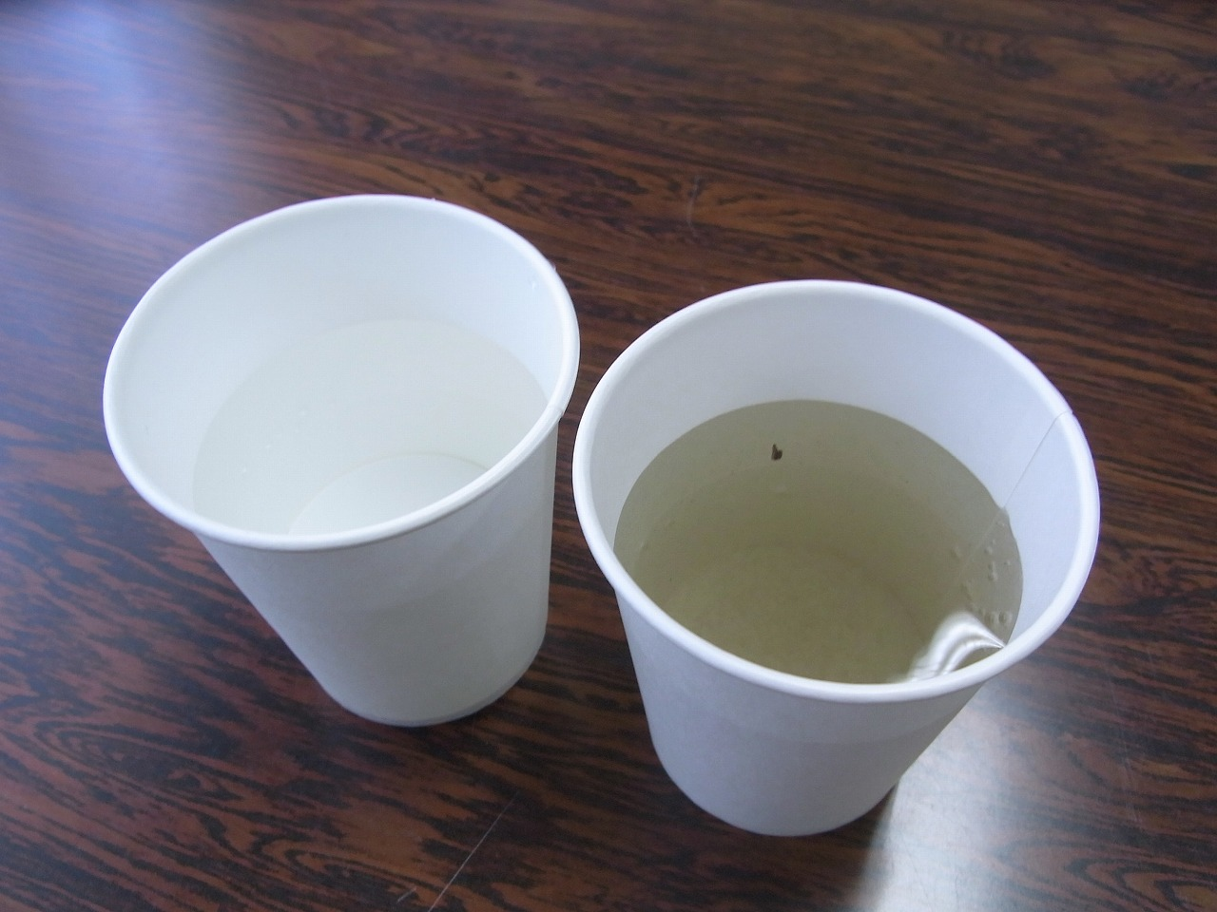
各班に２つのコップに入れられた水が配られる
Notes:
「学ぶ心に火をつける」段階では、「え～！うそでしょ！」という驚き
に出会わせる。
班ごとのテーブルに２つのコップに入った水を置き、２つの違いを探させる。
水の濁りや、砂粒、ごみに気づく子もいます。
においをかぐ子もいるかもしれません。
しばらくして、
「皆さんは、どっちの水を飲む？」と問いかける。その理由も言わせる。そ
の後、実は両方とも皆が飲んでいる水だと明かすのです。
「ウエ～！」と大騒ぎになる。
いろいろな思いを言わせる。
浄水所の取水口付近で組んできた水と水道水。そこから疑問をまとめて、
学習問題を明確にするのです。

Slide 29
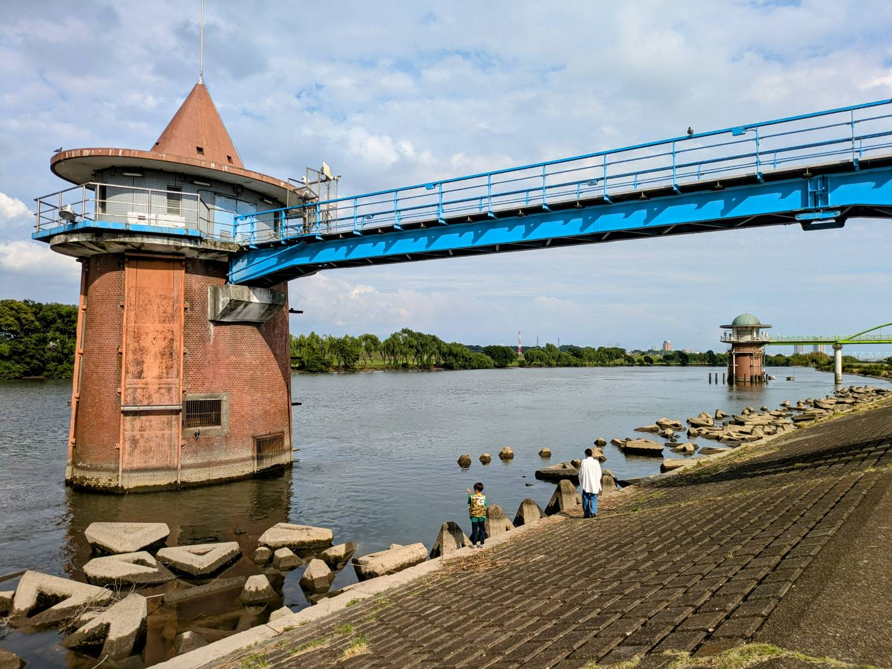
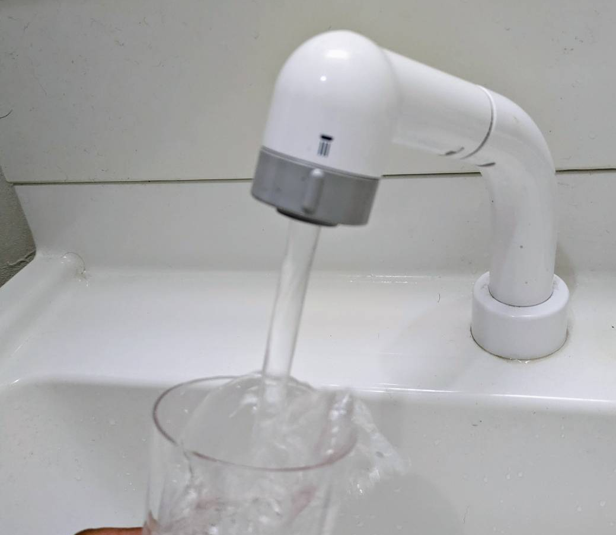
江戸川の流れと
金町浄水場の取水塔
水道の蛇口から
流れ出る水
Notes:
その後、
濁っている水は、浄水場の取水塔のすぐそばから汲んできた川の水
そしてもう一つは水道の蛇口から汲んだ水。
その写真も見せます。

Slide 30
主体的な学びにするために
『こどもの学びに火をつける』３つのステップ
①
②
③
＜問題に気づかせる＞
学ぶ心に火をつける
<学習問題を明確にする>
＜学習計画を立てる＞
1)体験活動や提示資料
をもとに基本的な
事実と出会う
2)体験したり資料を見
たりしたことから、
多様な気づきや感想
などをもち、それを
共有する・
3)教師が提示したり、子
どもが調べたりして出
合った矛盾する事実や
意表をつく話や資料等
から疑問を感じ、書き
出し学習問題に
まとめる
自分ごとに感じさせる
4)予想を立てたり、学び方
や調べ方の順序や方法などを明らかにする
・こうなっているのではな
いだろうか
・どこに行けば、だれに聞
けば、何を調べればわか
るかな
「それはね～・・」
と説明を始める, 子どもの
学ぶ心を踏みつぶす行為
エ～ッ！
親しみ・憧れ・共感
不安・危機感
それらをひっくり返し
疑問から学習問題へ
解決に向け何からどうやって取り組もう
Notes:
⑵ つまり「学ぶ心に火をつける」段階では、「え～！うそでしょ！」とい
う驚きに出会わせることが重要。
そこから疑問を書き出させ、まとめる。
・水道の水を飲んでも大丈夫なのか
・どうやってきれいにしているのだろうか
・きれいにするにはどんな方法で・・
・どのくらいの時間が・・・、費用が・・・
・浄水場はどこに、何か所くらいあるのかな等々
・お金や時間もかかるかも・・
このようにして疑問を出させ、それをまとめて学習問題を作ると、
各自のこだわりと同時に、学級としての問題意識も明確になります。
問題意識の共有があるから、同じ土俵上での話し合いが成り立つのです。

Slide 31
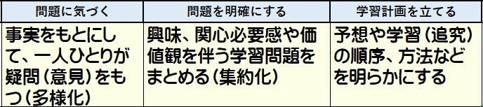
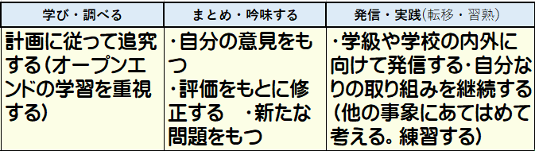
Notes:
このように「問題に気づく」場面も含めた学習過程を組み込んで、指導展開の計画を一覧にまとめておくと、主体的・対話的で深い学びの指導計画ができるのです。

Slide 32
指導内容
・理解させたいこと
・高めたい能力
学習活動
・活動内容
・活動形態
時間数（ ）
教科等横断的な
つながり
開かれた学び
・保護者・地域・企業
・関係機関との連携
教師の働きかけ
・発問、助言、資料
・評価
Notes:
表の左側には、縦に、指導内容、学習活動、教科等横断的なつながり、地域等に開かれた学び、教師の働きかけなどの項目を示しておくと、充実した指導計画になります。
実践を進めながらこの単元展開表も修正していくことが重要です。修正案を次の学年に引き継ぐことで、カリキュラムそのものが改善され、よりよいものを学校として共有することができるようになるのです。
共有パソコン内に学年・教科・単元ごとにフォルダーを作り、ここに指導計画だけでなく、使用したワークシートや、その記入例、見学や作業の様子の写真、関係機関に出した依頼状、保護者向けの手紙、園児・児童・生徒の発信記録等も入れておくと一層充実したものになるはずです。

Slide 33
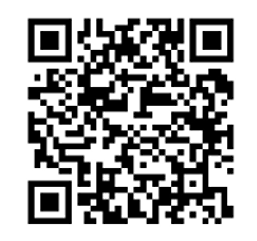
愛知県総合教育センター
e-ラーニング教材
【ESDの視点に立った
特色ある教育課程の編成について】
-学習指導要領の理念を踏まえて-
令和９年４月１日
ＥＳＤ、ＳＤＧｓ推進研究室 室長
江東区立八名川小学校 元校長
手島 利夫
Notes:
今日の研修はいかがでしたか。
ESDについてわかりにくいことも色々とあるかと思いますが、困ったときには、ESD,SDGｓ推進研究室のホームページをご覧ください。
またメールにお問い合わせいただいても結構です。できる限りの対応を
いたします。
contact@esdtejima .com

